Slide 1
Canada.ca Content Style Guide updates
design.canada.ca/style-guide
Mises à jour du Guide de rédaction du contenu du site Canada.ca
conception.canada.ca/guide-redaction

Slide 2
Aperçu
Overview
Overview
Nous travaillons actuellement à des modifications du Guide de rédaction du contenu qui ont été demandées au fil des années.
Nous tentons d’apporter les changements par lots et aviserons la collectivité de tout changement apporté.
We are working through style guide changes that have been requested throughout the years.
We’re trying to make changes in batches and will advise the community of any changes.

Slide 3
Replaced Canadian Style references with Writing Tips Plus
Remplacer Le guide du rédacteur par les Clés de la rédaction
The Canadian Style and Le guide du rédacteur were archived in January 2024. Their content is now integrated into Writing Tips Plus and the Clés de la rédaction. We have:
Replaced references to The Canadian Style with Writing Tips Plus in the Purpose section
Replaced links to archived content by links to current articles in section 4.2
Updated links in the Resources section
À compter de janvier 2024, Le guide du rédacteur et le Canadian Style ont été archivés. Leur contenu a été intégré à Writing Tips Plus et aux Clés de la rédaction. Les références et les liens ont été mis à jour dans les sections suivantes :
Section But du document : Suppression des références à Le guide du rédacteur et remplacement par des références à Clés de la rédaction.
Section 4.2 Soulignement, caractères gras et italiques :Remplacement de liens vers du contenu archivé par des liens vers des articles courants.
Mise à jour de la section Ressources.

Slide 4
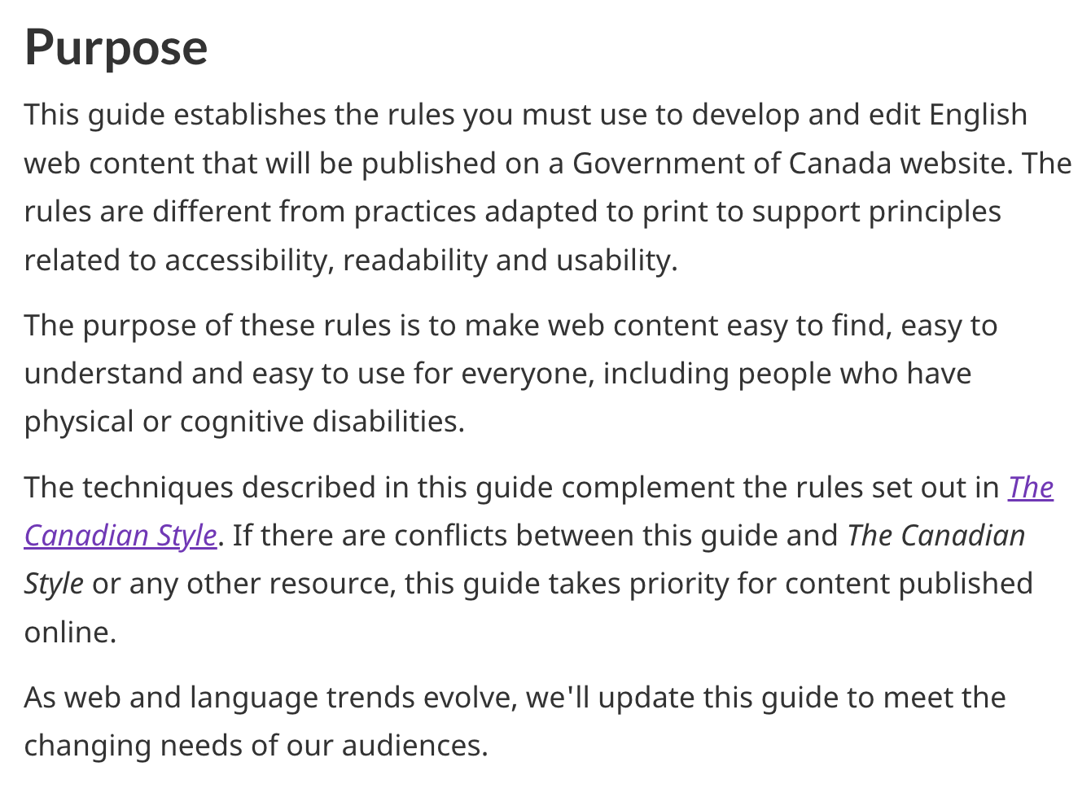
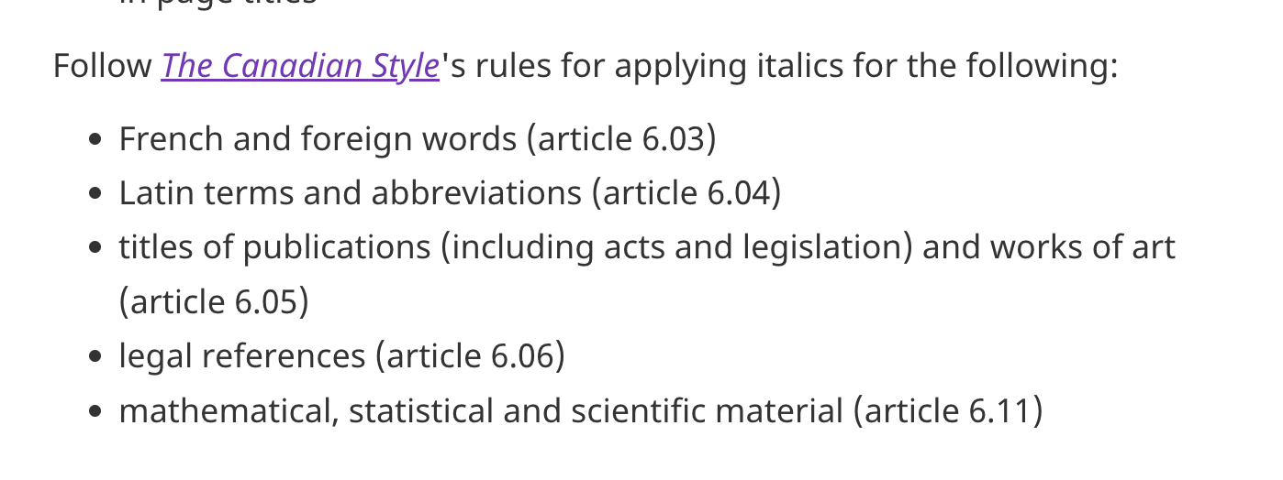
Purpose
(...)
The techniques described in this guide complement the rules set out in Writing Tips Plus, a searchable tool that deals with difficult points of English grammar and punctuation, as well as other English writing conventions. If there are conflicts between this guide, Writing Tips Plus or any other resource, this guide takes priority for content published online.
As web and language trends evolve, we'll update this guide to meet the changing needs of our audiences.
Section 4.2
Section 4.2
Italics
(...)
Follow Writing Tips Plus rules for applying italics for the following:
italics: French and foreign words
italics: legal references
italics: mathematical and scientific material
italics: titles of works
Latin terms and abbreviations
Resources
Resources

Slide 5
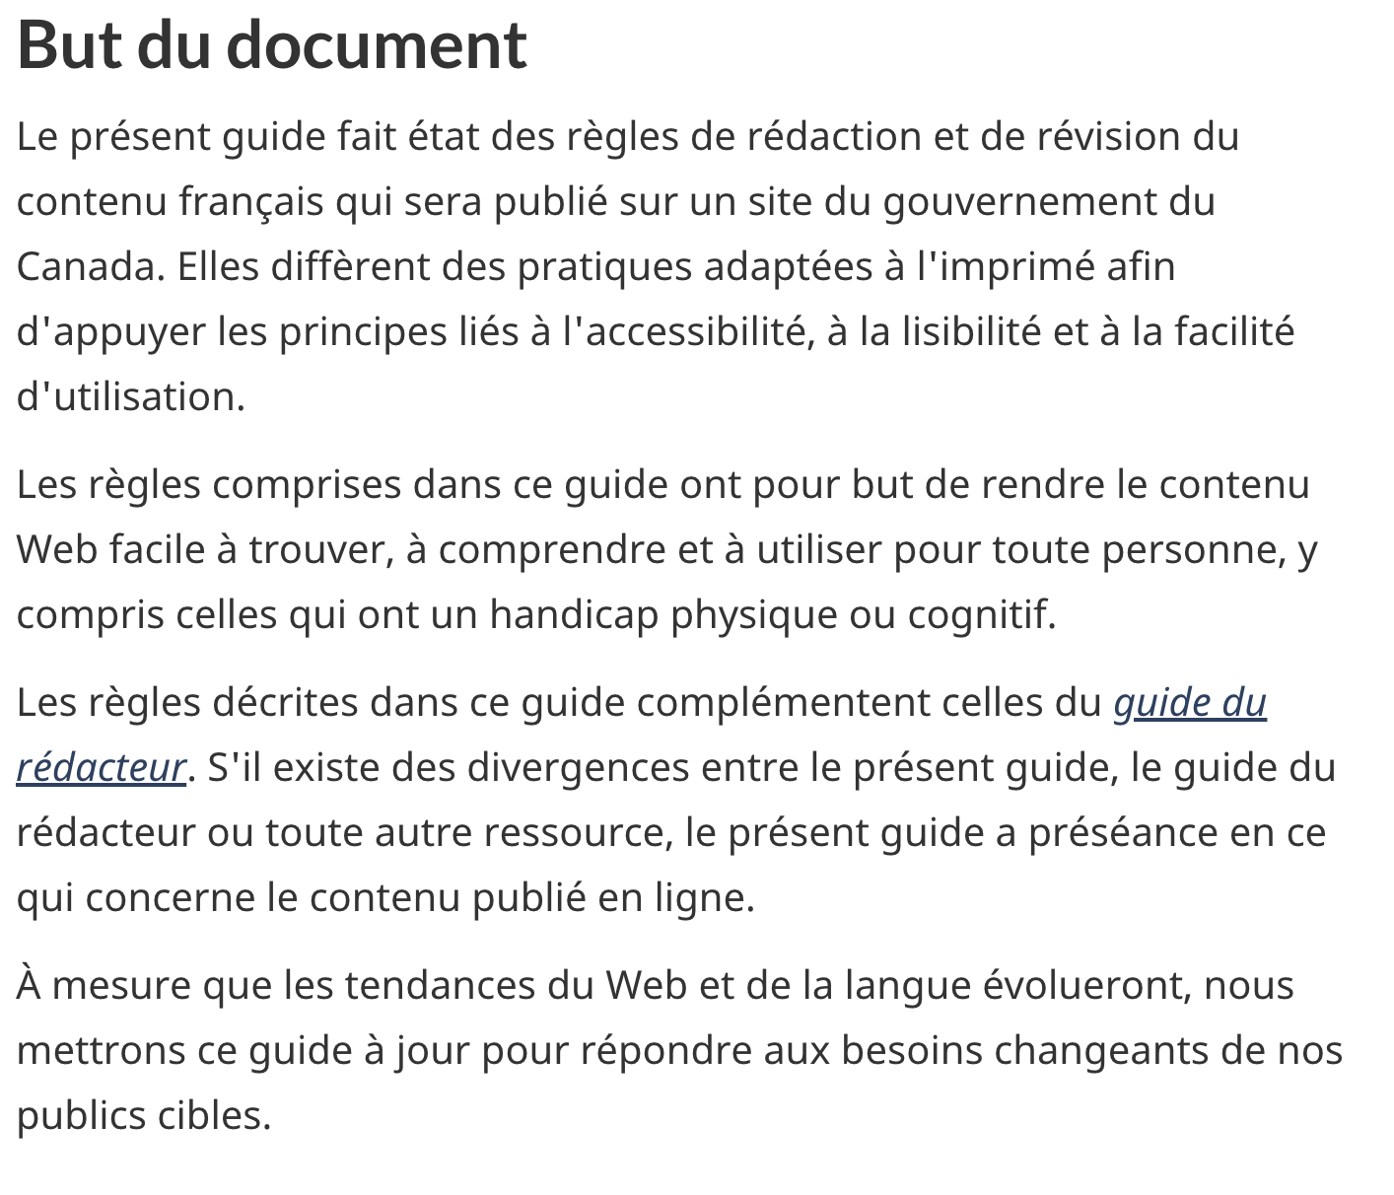
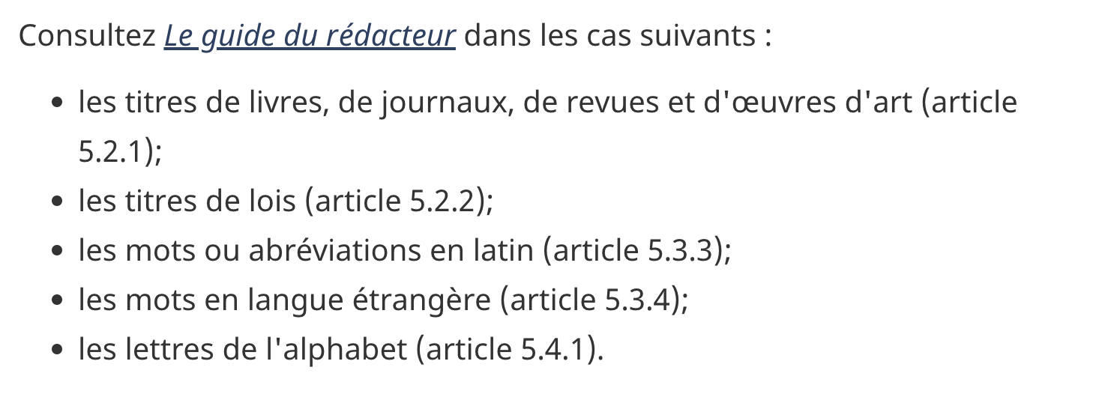
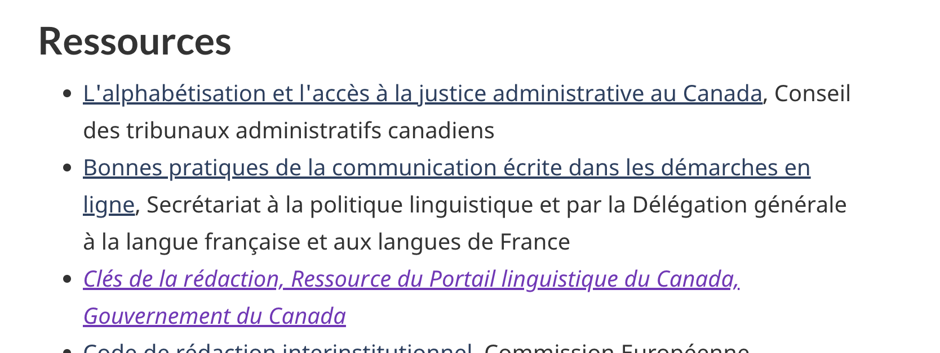
But du document
(...)
Les règles décrites dans ce guide complètent celles des Clés de la rédaction, un outil de recherche qui traite des difficultés liées à la grammaire, à la ponctuation et à d’autres règles d’écriture du français. En cas de conflit entre le présent guide, les Clés de la rédaction ou toute autre ressource, le présent guide a préséance en ce qui concerne le contenu publié en ligne. (...)
Section 4.2
Section 4.2
Consultez les Clés de la rédaction dans les cas suivants :
italique de l’article « mots étrangers (italique et guillemets) »
latin (locutions latines et mots latins)
lettres de l’alphabet employées seules
opere citato/loco citato
nom latin de plante et d'animal
noms propres (italique)
titres de lois (règlements, accords, chartes, décrets, etc.)
titres de lois et autres textes juridiques de l’article « noms propres (italique) »
Ressources
Resources

Slide 6
2. Inverted pyramid update
2. Mise à jour de l’image de la pyramide inversée
In section 2.1 Start with the most important information:
We've updated the inverted pyramid image.
We removed most of the words from the image and worked it into the page content to make the section easier to read.
Dans la section 2.1 Commencer par les renseignements les plus importants :
Mise à jour de l’image de la pyramide inversée.
Nous avons retiré la majorité du texte de l'image et l'avons ajouté au contenu de la page pour faciliter la lecture.

Slide 7
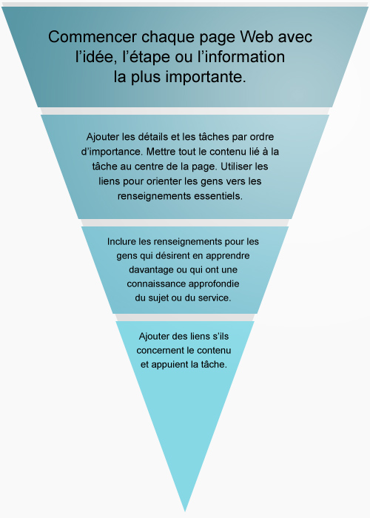
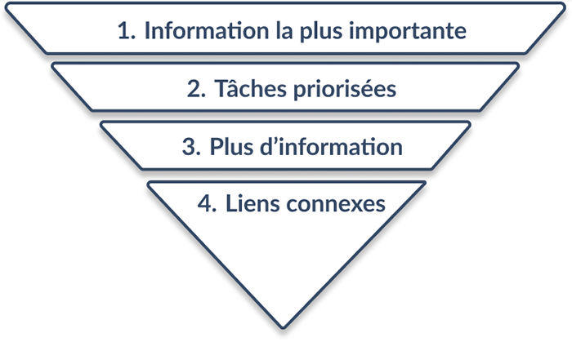
Figure 1 : pyramide inversée pour l’organisation du contenu
La pyramide inversée est divisée en quatre parties. Le contenu le plus important pour la réalisation des tâches se trouve au sommet, la plus grosse partie de la pyramide. La pyramide inversée représente le degré décroissant de pertinence du contenu pour la réalisation des tâches au fur et à mesure que l’on se rapproche du sommet (au bas).
Information la plus importante :
commencer chaque page Web par l'idée, l'étape ou l'information la plus importante.
Tâches priorisées :
ajouter les détails et les tâches par ordre d'importance;
mettre tout le contenu lié à la tâche au centre de la page;
utiliser des liens pour orienter les gens vers les renseignements et les tâches essentielles.
Plus d'information :
inclure des renseignements pertinents à l'intention des publics cibles qui désirent en apprendre davantage ou qui ont une connaissance approfondie du sujet ou du service.
Liens connexes :
ajouter des liens seulement s'ils concernent le contenu et appuient la tâche (par exemple, des lois ou des publications).
Figure 1 - Version textuelle
Pyramide inversée illustrant comment créer une page Web en indiquant tout d'abord les renseignements clés.
Premièrement :
commencer chaque page Web par l'idée, l'étape ou l'information la plus importante.
Deuxièmement :
ajouter les détails et les tâches par ordre d'importance;
mettre tout le contenu lié à la tâche au centre de la page;
utiliser des liens pour orienter les gens vers les renseignements et les tâches essentielles.
Troisièmement :
inclure des renseignements pertinents à l'intention des publics cibles qui désirent en apprendre davantage ou qui ont une connaissance approfondie du sujet ou du service.
Quatrièmement :
ajouter des liens seulement s'ils concernent le contenu et appuient la tâche.

Slide 8
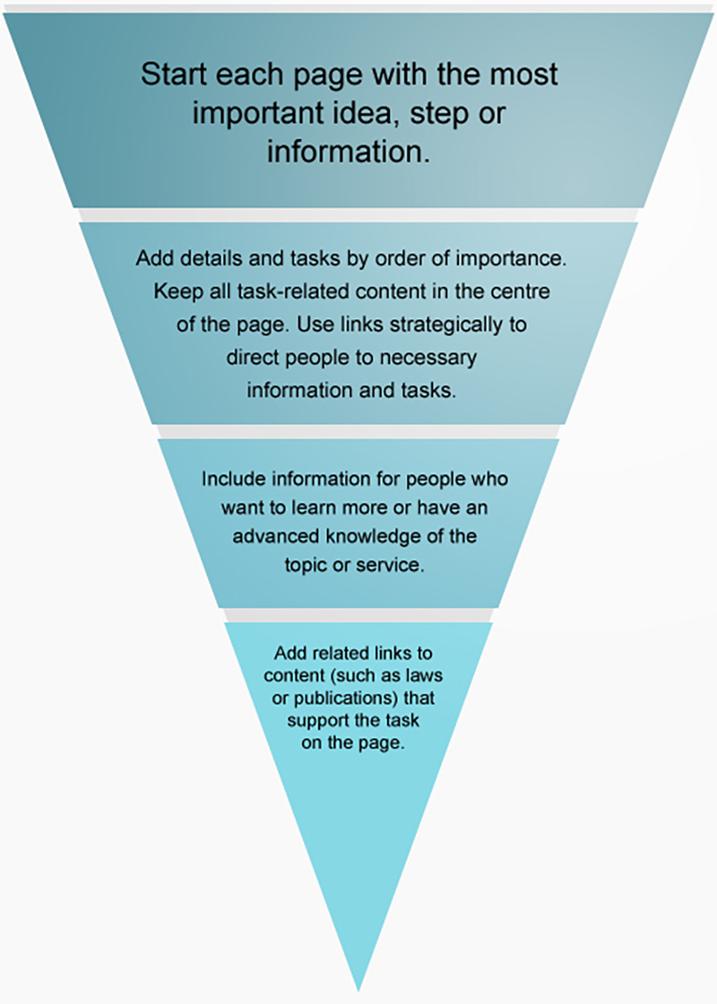
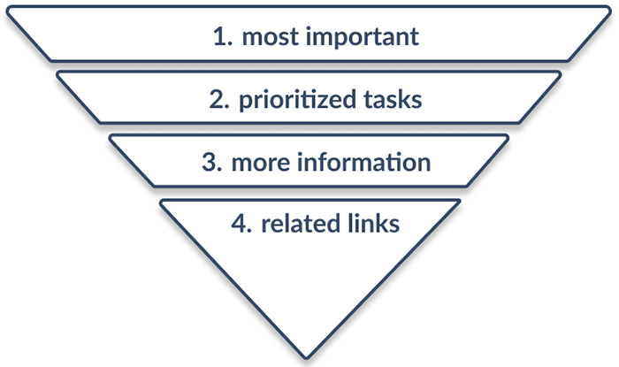
Figure 1: inverted pyramid for ordering content on a web page
The inverted pyramid for ordering content on a web page in Figure 1 is divided into four sections. The most important content for task completion is at the top, the widest part of the pyramid. The relevance of content for task completion flows down the inverted pyramid toward the peak at the bottom.
Most important:
start with the most important idea, step or information
Prioritized tasks:
add details and tasks in order of importance
keep all task-related content in the centre of the page
use links to direct people to key information and tasks
More information:
include information for audiences who want to learn more or have more knowledge of the topic or service, but only if it makes sense
Related links:
add links only if they relate to content that supports completion of the task on the web page (for example, laws or publications)
Figure 1 - Text version
Inverted pyramid divided into four sections, from top to bottom. The image shows the order of information on a web page.
First:
start with the most important idea, step or information
Second:
add details and tasks in order of importance
keep all task related content in the centre of the page
use links to direct people to key information and tasks
Third:
include information for audiences who want to learn more or have more knowledge of the topic or service, but only if it makes sense
Fourth:
add links only if they relate to content that supports completion of the task on the web page (for example, laws or publications)

Slide 9
3. added quick reference links to key information related to abbreviations
3. Ajout de précisions et références clés sur l’emploi des abréviations
In section 4, Abbreviations and acronyms This includes:
update to specify that abbreviations should be accompanied by their long form the first time they’re used on a page
update to specify that abbreviations should be accompanied by their long form the first time they’re used on a page
new subsection Styles of address :
how to abbreviate, punctuate and format titles, degrees and distinctions with personal names (eg. PhD, Ph.D. Dr.).
styles of address and honorific titles
Dans la section 4 Abréviations, acronymes et référence :
Ajout de précision pour indiquer que les abréviations doivent être accompagnées de leur signification écrite au long à la première mention sur une page
Nouvelle sous-section sur les formules épistolaires :
Comment abréger et ponctuer les titres lorsqu'il y a des abréviations liées aux grades universitaires, diplômes, doctorat, y compris l’emploi du titre docteur.
Comment utiliser les titres et formules épistolaires avec les prénoms et noms

Slide 10
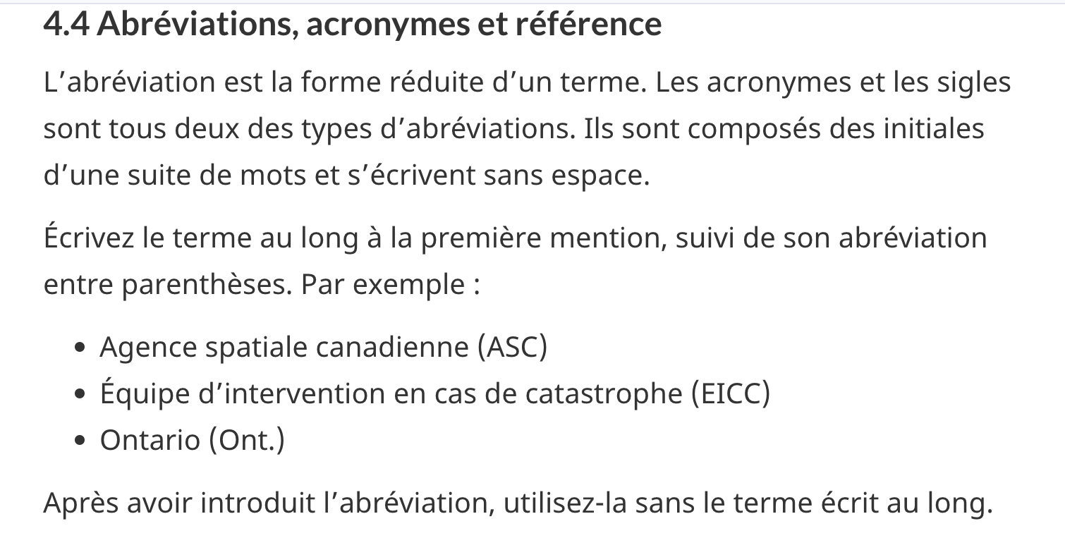
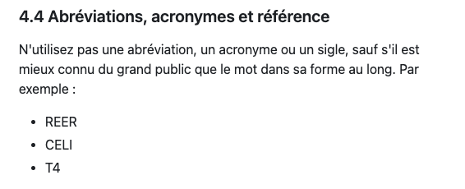
Nouveau:
Formules épistolaires: Comment abréger et ponctuer les titres avec les prénoms et noms
Suivez les consignes des Clés de la rédaction :
Comment employer le titre « docteur » ou « docteure » et son abréviation.
Comment se référer aux grades et doctorats et aux diplômes et grades universitaires.
Formules épistolaires : comment s’adresser à des personnes spécifiques de façon appropriée et respectueuse.

Slide 11
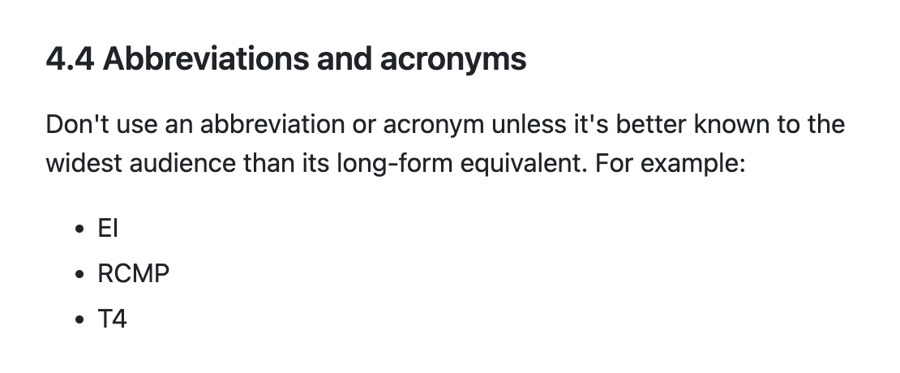
4.4 Abbreviations and acronyms
Abbreviations are shortened forms of full terms. Both acronyms and initialisms are types of abbreviations. They are formed from the first letters of a group of words, without spaces.
Write out the long form of the term with the abbreviated form in parentheses at first mention. For example:
Canadian Space Agency (CSA)
Disaster Assistance Response Team (DART)
Ontario (Ont.)
Use the abbreviation without its long form once it’s been introduced.
New:
Styles of address: How to abbreviate and punctuate titles with personal names
Follow the Writing Tips Plus rules:
abbreviations: titles with personal names (abbreviations for non-military titles preceding or following personal names)
doctors when using PhD, Ph.D., Dr.
abbreviations: degrees and distinctions
styles of address: how to use formal and honorific titles to address individuals respectfully, both in writing and in conversation.

Slide 12
4. New content: how to add contextual information to hyperlinks
4. Nouveau contenu: quand et comment ajouter des information contextuelles aux hyperliens
Under section 7.2 Write descriptive links:
added a subsection Use parentheses for contextual information to clarify how and when to add additional information inside hyperlinks. This new section integrates the content from section 7.4, which is no longer necessary.
Dans la section à la section 7.2 Rédiger des liens descriptifs : ajout d'une sous-section, "Utiliser des parenthèses pour ajouter des informations contextuelles,” afin de préciser quand et comment ajouter des informations supplémentaires à l'intérieur des hyperlien. Cette section intègre l’ancienne section 7.4 "Liens vers des contenus non gouvernementaux", qui n’est plus nécessaire.
Notes:
Accessibility, Accommodation and Adaptive Computer Technology (AAACT)
Programme Accessibilité, adaptation et technologie informatique adaptée (AATIA)

Slide 13
Nouveau:
Utiliser des parenthèses pour ajouter des informations contextuelles
Utilisez des parenthèses à l'intérieur d'un lien pour ajouter des informations contextuelles à propos du contenu en renvoi. Ne fournissez que les informations contextuelles nécessaires pour aider les utilisateurs à décider s'ils veulent poursuivre ou non.
Cette directive s'applique dans les situations suivantes :
Le lien renvoie à un document téléchargeable. Assurez vous d'inclure le type de fichier et sa taille entre les parenthèses
Exemple : État du secteur spatial canadien (PDF, 5,52 mo)
Lorsque le lien renvoi vers un contenu externe qui est n’est pas dans la même langue. Certains contenus pour lesquels le gouvernement ne fait pas autorité ne sont pas disponibles dans les deux langues officielles. Si vous créez un lien vers du contenu Web externe qui n'est pas disponible dans la langue de la page courante, précisez la ou les langues dans lesquelles le contenu est disponible.
Ajoutez une parenthèse à l'intérieur du lien et spécifiez la langue du contenu lié, formatée comme suit : (Langue X seulement).
Ne traduisez pas le titre du contenu en renvoi.
Assurez-vous que la langue du renvoi soit spécifiée dans le code du lien.
Sur une page en francais, écrivez :
Texte en hyperlien (en anglais seulement)
Texte en hyperlien (en inuktitut seulement)
Texte en hyperlien (en espagnol et portugais seulement)
Exemple : L’article 508 révisé, la norme EN 301 549 ou les Web Content Accessibility Guidelines (WCAG) (en anglais seulement)
Suivez la même structure pour les pages en anglais qui renvoient à un contenu en français.
Exemple : Utilisation d’un défibrillateur externe automatisé (DEA) (en français seulement)
Le lien renvoi à un contenu audio ou vidéo. Précisez la durée du contenu entre parenthèses.
Exemple : Using Magnifier in Windows: At a Glance - Vidéo YouTube (2:07 minutes) (en anglais seulement)
Lorsque plus d’une de ces situations s’appliquent, ajoutez toutes les informations contextuelles nécessaires entre parenthèses.
Exemple : Complétez votre demande : United Kingdom passport application (en anglais seulement, PDF, 214 KB, 4 pages)

Slide 14
New:
Use parentheses for contextual information
Use parentheses inside a link to add information that provides context about the linked content. Only provide necessary, contextual information to help users decide whether to proceed.
This guidance applies in the following situations:
Link is to a downloadable document. Make sure to include the file type and size in the parentheses:
Example: State of the Canadian Space Sector Report (PDF, 4.35 MB)
Link to external content is in a different language. Some non-government web content isn't available in both official languages. If you're linking to external web content that isn't available in the language of the current page, say in which language(s) it is available after the link.
Add parentheses inside the link and specify the language of the linked content, formatted as (Language X only).
Do not translate the title of the linked content.
Ensure its language is indicated in the link’s code.
On an English page, write:
Link text (French only)
Link text (Inuktitut only)
Link text (Spanish and Portuguese only)
Example: To renew your French passport while abroad in Canada, follow the steps described in Effectuer le renouvellement de votre passeport (French only).
Follow the same structure on French-language pages linking to English content:
L’article 508 révisé, la norme EN 301 549 ou les Web Content Accessibility Guidelines (WCAG) (en anglais seulement)
Link opens video or audio content. Specify the length of the content inside the parentheses.
Example: Using Magnifier in Windows: At a Glance - YouTube (2:07 minutes)
When more than one situation applies, include all applicable information in parentheses.
Example: Complete your application « Demande de passeport temporaire (French only, PDF 0.46 MB) »

Slide 15
Questions? / Des questions?
Digital Transformation Office:
cds.dto-btn.snc@servicecanada.gc.ca
Bureau de la transformation numérique :
cds.dto-btn.snc@servicecanada.gc.ca

